Slide 1

结项汇报
NANKAI UNIVERSITY
小组成员：金成花，于洋淼，杨雄峰，张景瑞
时间：2023.7.21

Slide 2
目 录
03
项目技术点讲解
01
项目整体规划介绍
02
项目功能介绍
04
项目未来展望

Slide 3
PART ONE
项目整体规划介绍

Slide 4

项目开发周期
阶段名称 | 阶段时间 | 阶段提交物
项目启动 | 2023年7月17日 | 《项目立项申请书》 《项目开发周期表》
项目实施 | 2023年7月17日 | 项目阶段代码
项目中期评审 | 2023年7月19日 | 项目阶段审查
项目结项评审 | 2023年7月21日 | 项目立项申请书、项目开发周期表、项目汇报PPT、项目源代码、项目总结报告、程序员日志。

Slide 5
项目开发环境
平台及版本 | Python：3.10 Echarts：5.4.2
硬件环境 | 处理器 11th Gen Intel(R) Core(TM) i5-1135G7 @ 2.40GHz 2.42 GHz 系统类型 64 位操作系统, 基于 x64 的处理器
适用分辨率 | 横向 1920×1080
开发IDE | PyCharm： Community Edition 2023.1.3
使用语言 | Python
类库支持 | Request，beautifulsoap4, echarts.min.js, Tianjin.js，matplotlib， Pandas，operater
数据库 | MySQL
中间件服务器 | 无
浏览器(版本) | Mozilla/5.0 (Windows NT 10.0; Win64; x64) AppleWebKit/537.36 (KHTML, like Gecko) Chrome/114.0.0.0 Safari/537.36 Edg/114.0.1823.82
三方插件 | Django,echarts

Slide 6
项目功能简述
首页 | 展示“天津租房信息数据分析”的项目介绍及总结，作为主页面介绍其他功能模块。
图表 | 基于对“安居客”网站的租房信息数据分析结果，可视化展示其信息。
表格 | 将基于对“安居客”网站的租房信息数据爬取结果以表格的形式呈现。
Chatbot | 通过搜集“安居客”网站上对于小区信息的问答作为数据集，模拟chatgpt的功能。

Slide 7
PART TWO
项目功能介绍

Slide 8
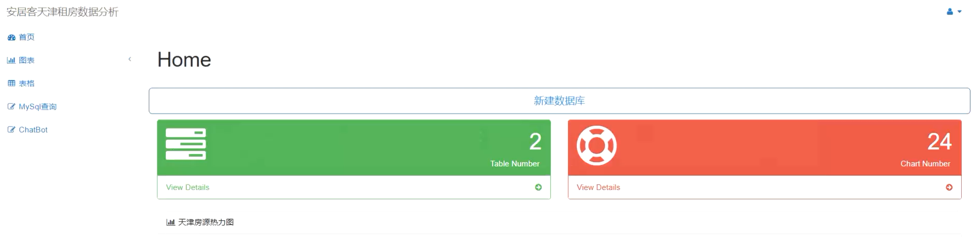
首页
新建有关天津市租房信息的数据库
网页内可视化图表数量(单击可跳转)
数据库内表格数量(单击可跳转)

Slide 9
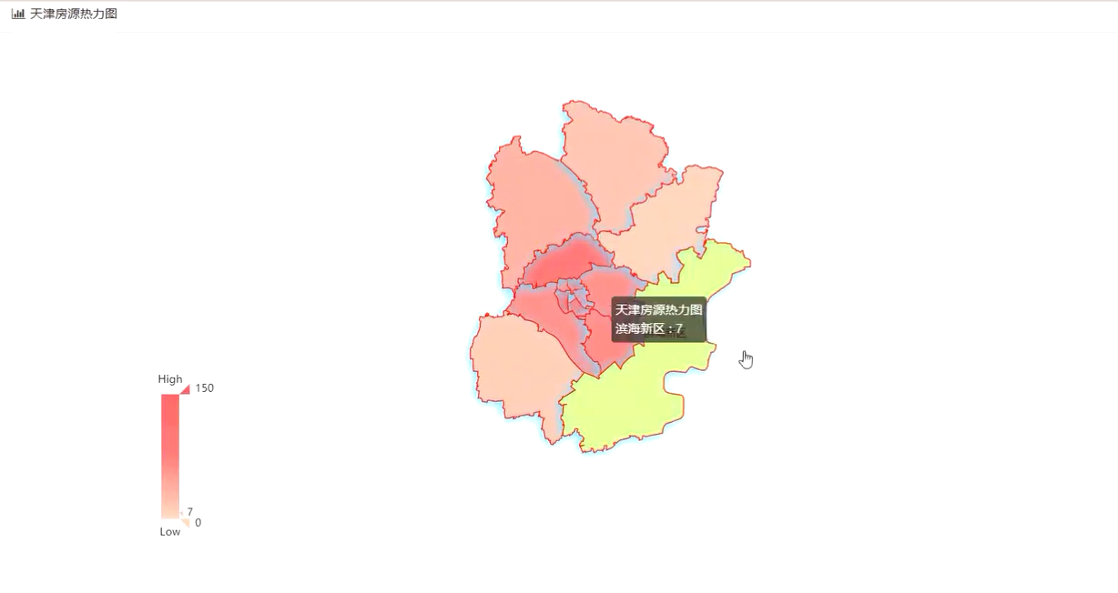
首页
天津市房源信息热力图

Slide 10
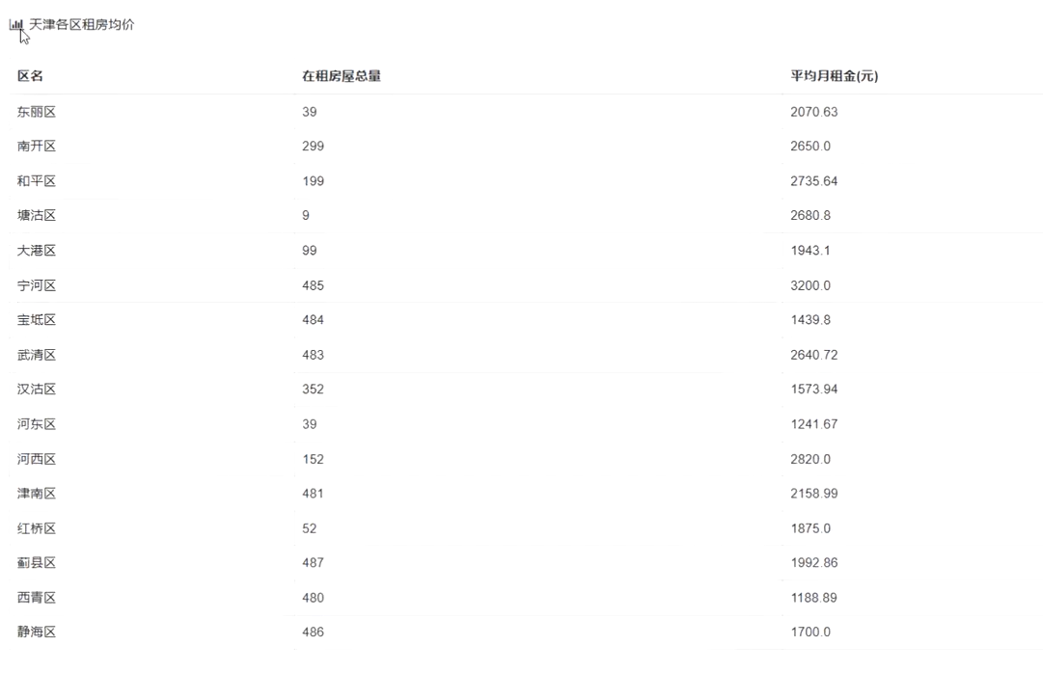
首页
天津市房租均价(按区划分)
项目信息简介

Slide 11
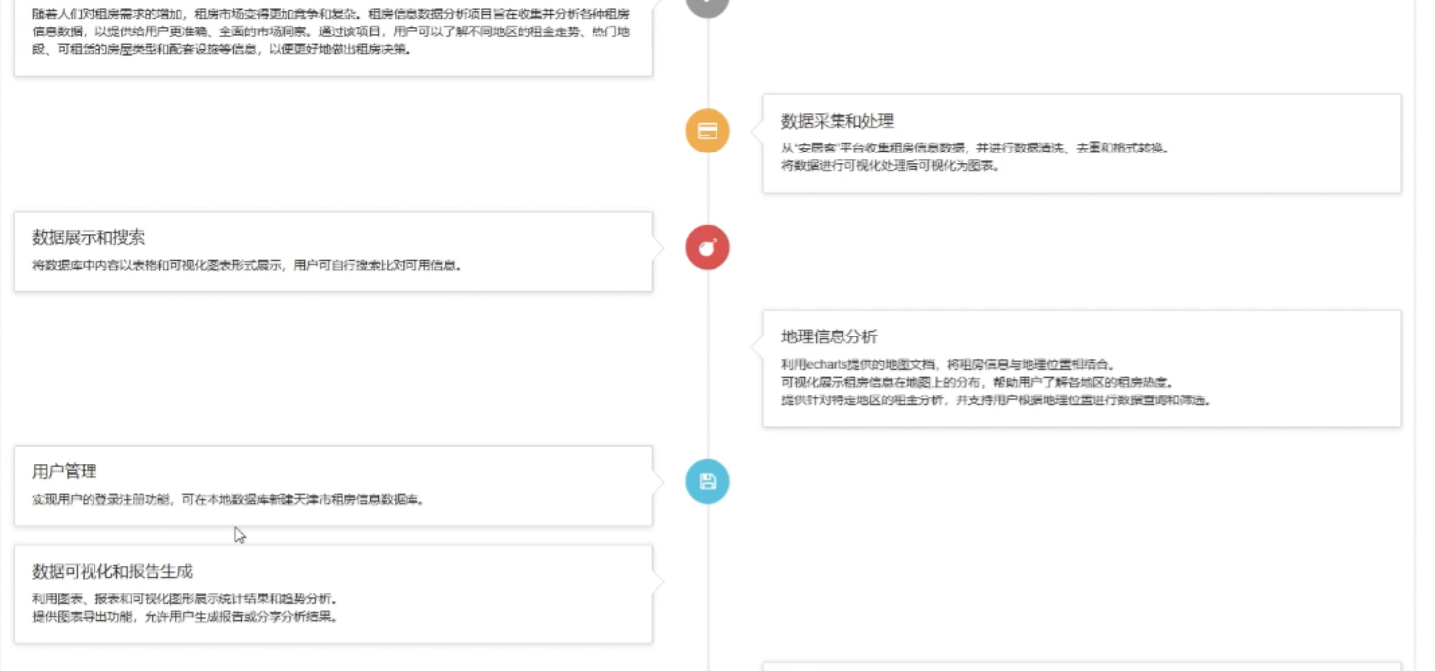
首页
项目信息简介

Slide 12
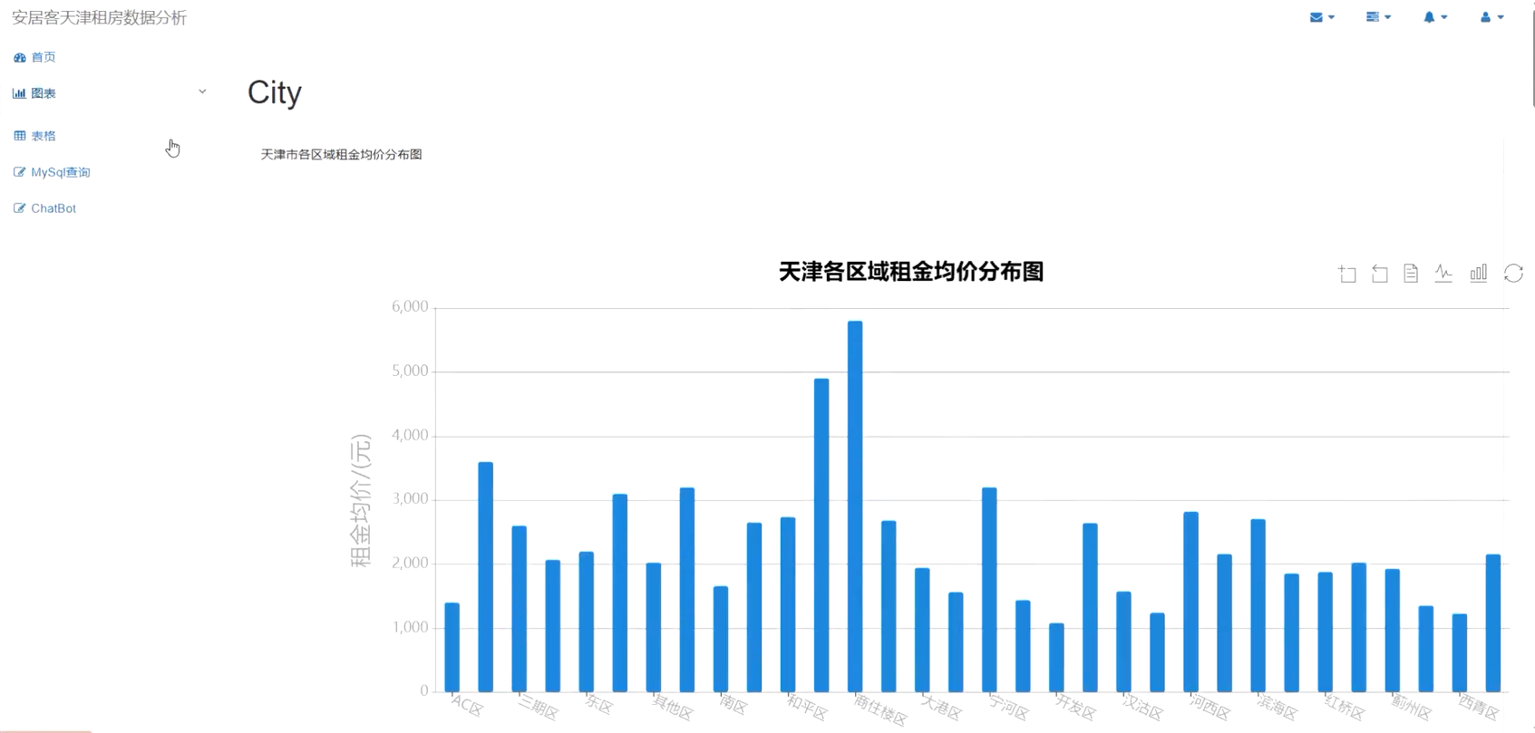
图表-天津市租房信息
天津市租房信息图表可视化
（按行政区划分）

Slide 13
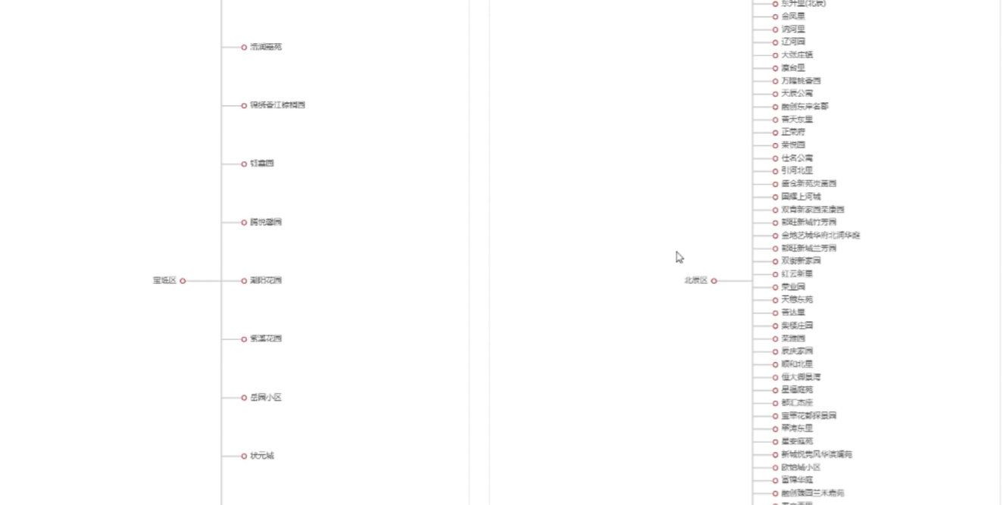
图表-区租房信息
天津市房源信息可视化树状图
（按行政区划分细分到小区）

Slide 14
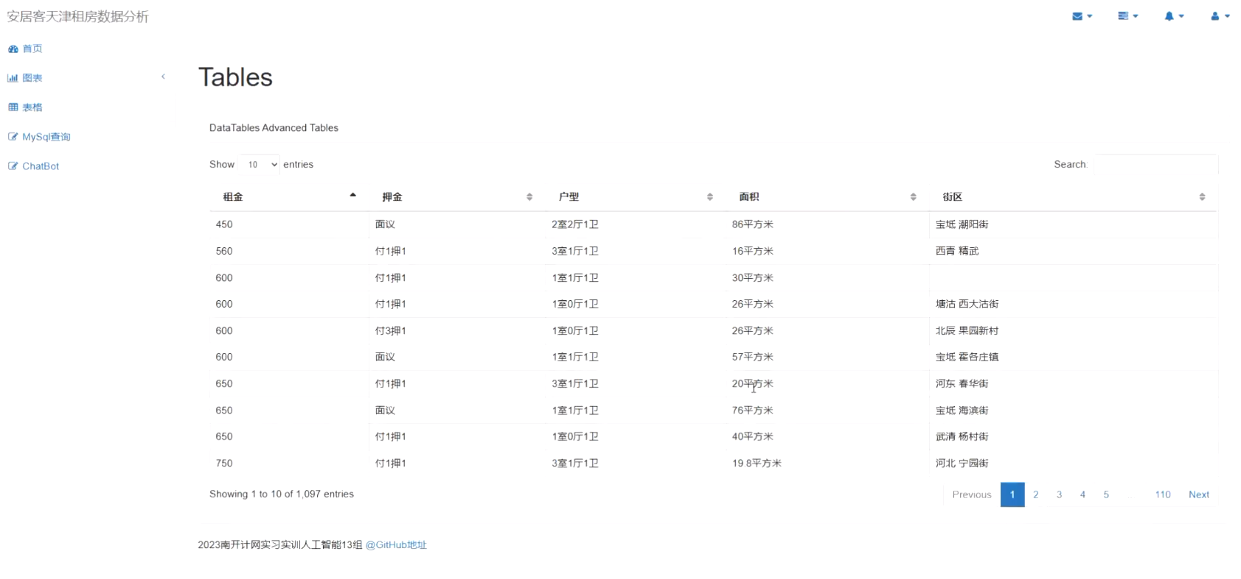
表格
天津市租房信息数据库搜索

Slide 15
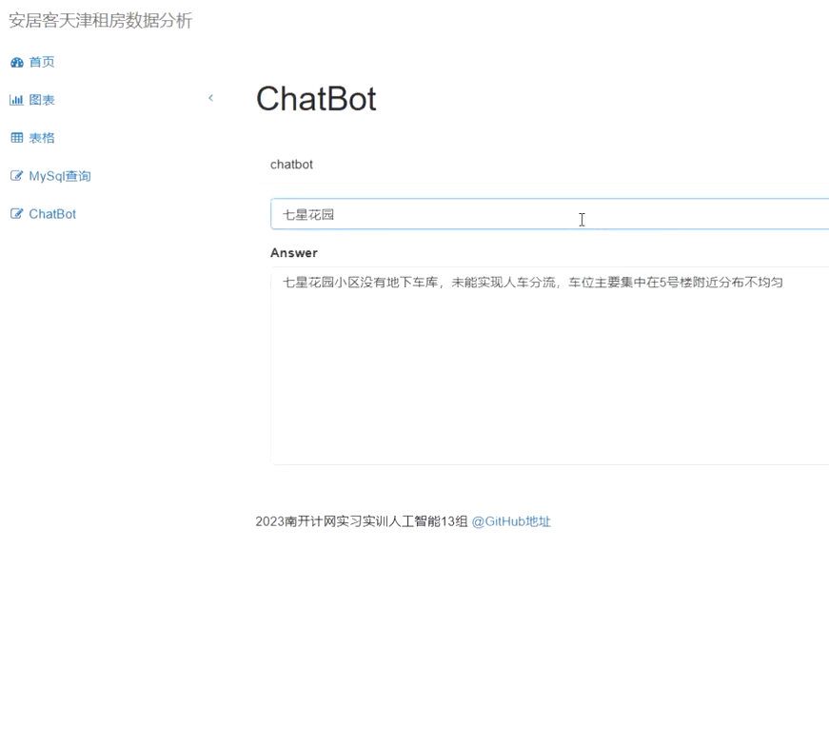
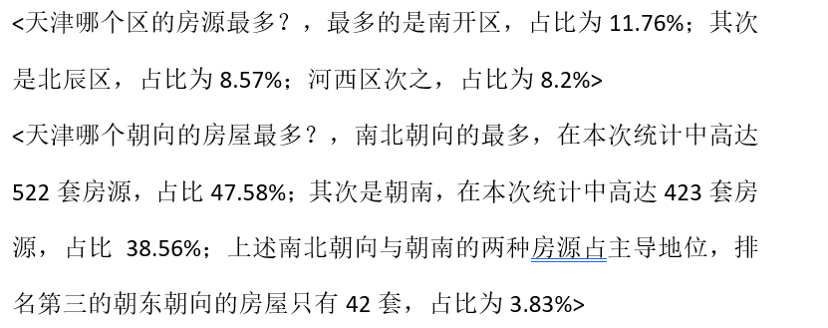
chatbot
以爬取的‘安居客’问答信息为数据集
制作简单智能问答机器人
问答集示例

Slide 16
PART THREE
项目技术点讲解

Slide 17
爬虫技术点
1
使用requests库发送请求
3
使用re库编写正则实现
字符串的处理
2
使用bs4库解析网页文档
定位标签，提取内容
4
使用csv文件保存内容

Slide 18
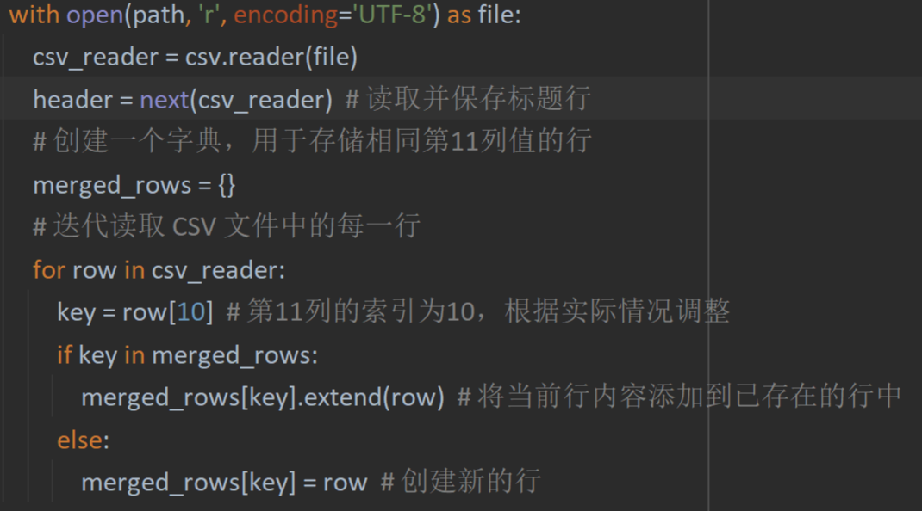
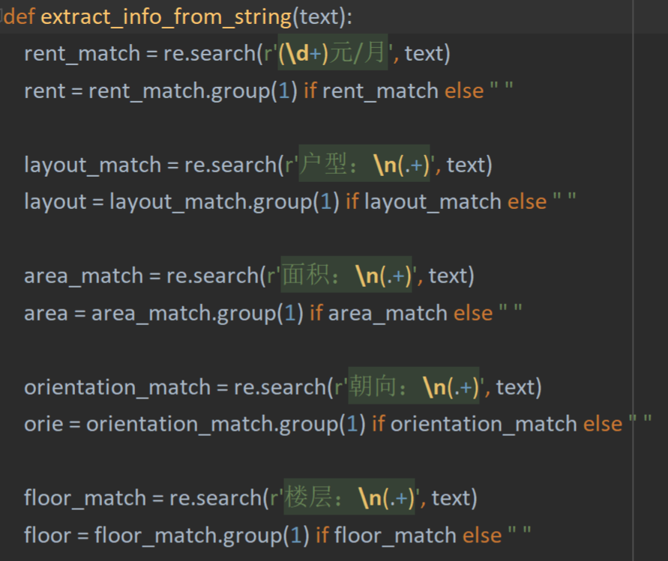
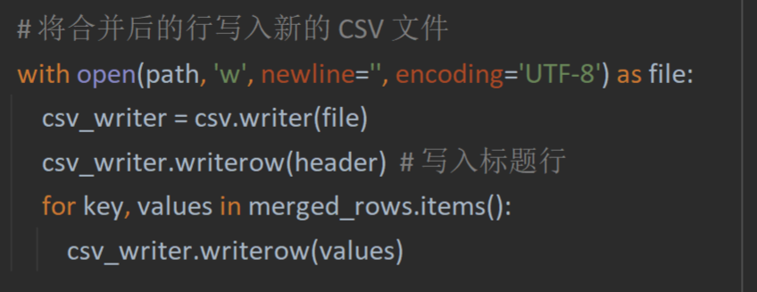

Slide 19
前端技术点
1
基本html页面编写，css,js等文件使用模板，能做到基本读懂
2
django路由分发，views和html页面绑定
3
数据库的用户名密码获取，连接数据库，写入数据库，数据库查询等。

Slide 20
chatbot技术点
1
数据预处理（停用词、特殊字符处理等）
2
jieba分词
3
TfidfVectorizer文本向量化
4
余弦相似度对比

Slide 21
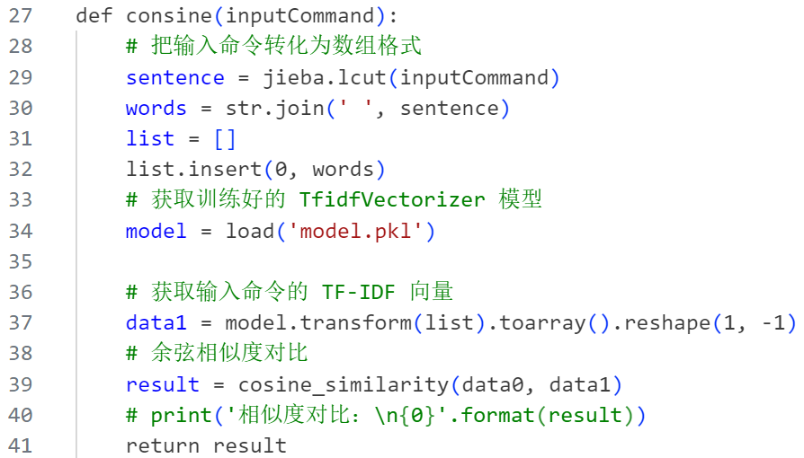
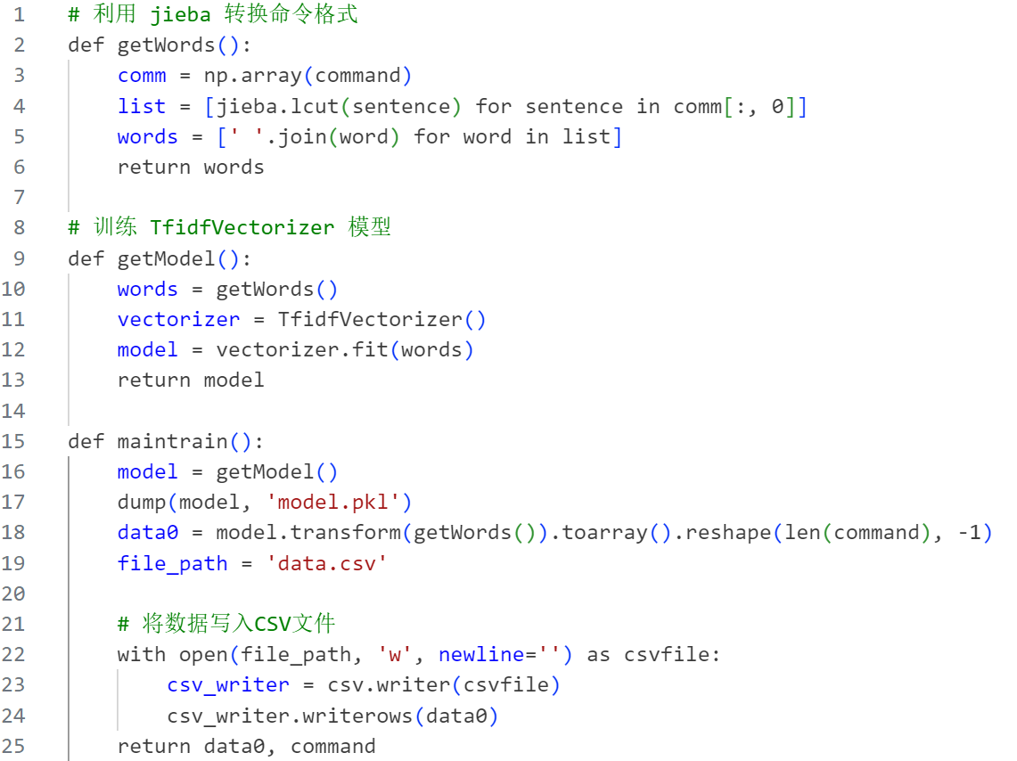
chatbot技术点

Slide 22
数据处理技术点
图表绘制
数据DataFrame化
对于单个表: 绘制图表的数据进行去重、去空操作，并且利用pandas类库中的DataFrame操作提取相关数据列的list与均值计算。对于多表联立: 把关系的列提取list，进行DataFrame操作进行将此列添加到另外的DataFrame中，最终进行数据合并和均值计算工作。如果最终是绘制热点图，需要将两个list进行字典的list合并，实现一一对应。
将从house_info.csv中读取的数据进行DataFrame化。而从assistant_info1中直接读取的数据无法DataFrame化（存在列数不匹配的情况），需要按行逐步读取数据，将其list序列化，最终把多出的列与第三列‘答案’进行合并。

Slide 23
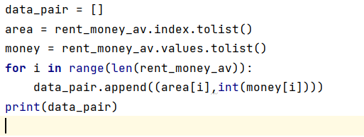
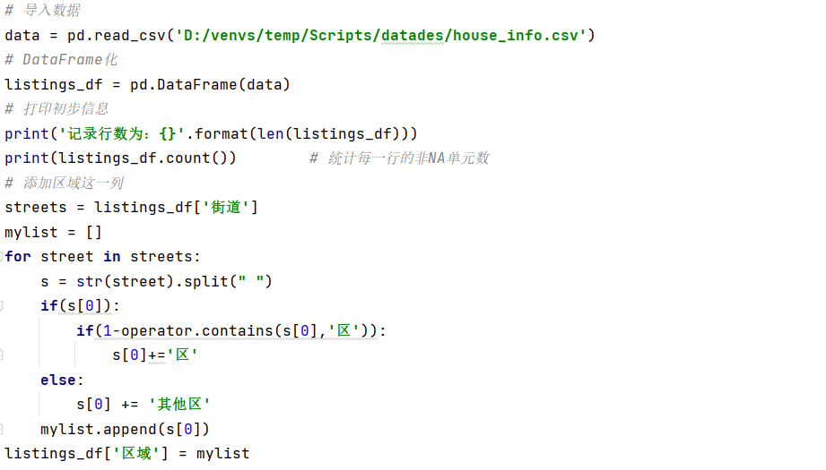
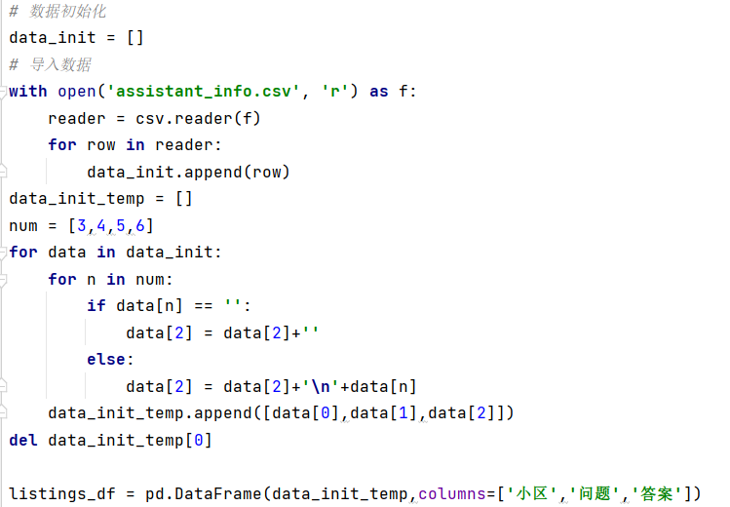
数据处理技术点

Slide 24
PART FOUR
项目未来展望

Slide 25
MySQL查询的优化
原计划是添加独立页面，进行MySQL复杂查询，方便用户可以进更加精准的信息查询，由于时间限制没有完善，希望未来有机会可以完善此功能。
图表精细化处理
由于数据量较大，导致以小区为单位绘制的房源信息树状图不够美观，能够插入的信息也十分有限，后续会寻找不同的可视化方式对其进行精细化处理。

Slide 26
感谢聆听
NANKAI UNIVERSITY

